Slide 1
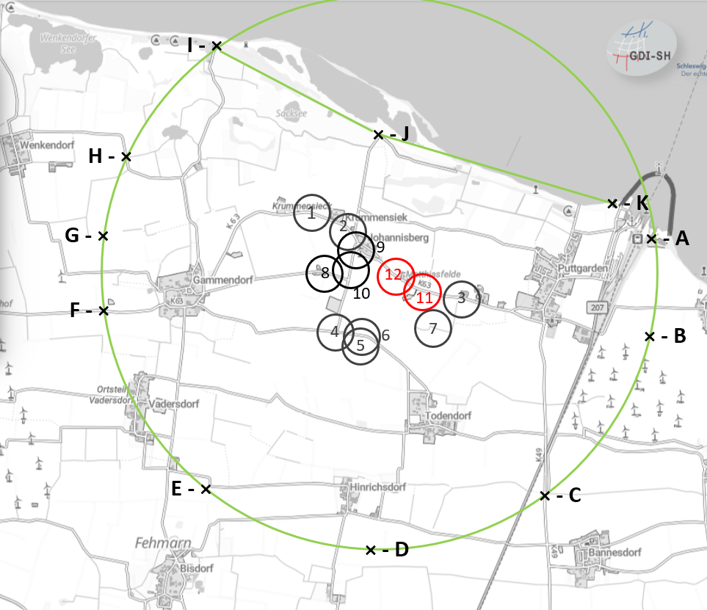
Abgegrenztes Gebiet (Befallszonen und Pufferzone) im Kreis Ostholstein zur Bekämpfung des Rundköpfigen Apfelbaumbohrers
Legende
Befallzonen – zu tilgen:
(11) und (12) Zu den Höfen
Befallzonen – bereits getilgt:
(1) Seelust
(2) Krögenweg/Johannisberg
(3) Am Getreidespeicher
(4) Knick Todendorf – Gammendorf
(5) 90°-Knick
(6) Pappelknick
(7) Hochsitzknick (8) Poggensiek
(9) und (10) Im Steinbergschlag
Pufferzone mit begrenzenden Koordinaten A-K
Stand: 27.11.2025
Quelle: Verändert nach Digitaler Atlas Nord; nicht maßstabsgetreu
Notes:
Karte als Bild

